Slide 1


Projet 1 - Intégrer la maquette du site d'une agence web
Candidat: Bryan Razyk
Mentor: Addi Ait-Mlouk

Slide 2
Sommaire
Contexte
Menu
Slider
Services
Portfolio
Contact
OpenGraph
Economie de données

Slide 3
Contexte
Dans le cadre de la soutenance il a été demandé d’intégrer le site web d’une agence de web design : la WebAgency
Nous nous sommes basés sur une maquette déjà créée par un designer
Nous agissons en temps qu’intégrateur web et non en tant que programmeur (js, php, etc…)

Slide 4
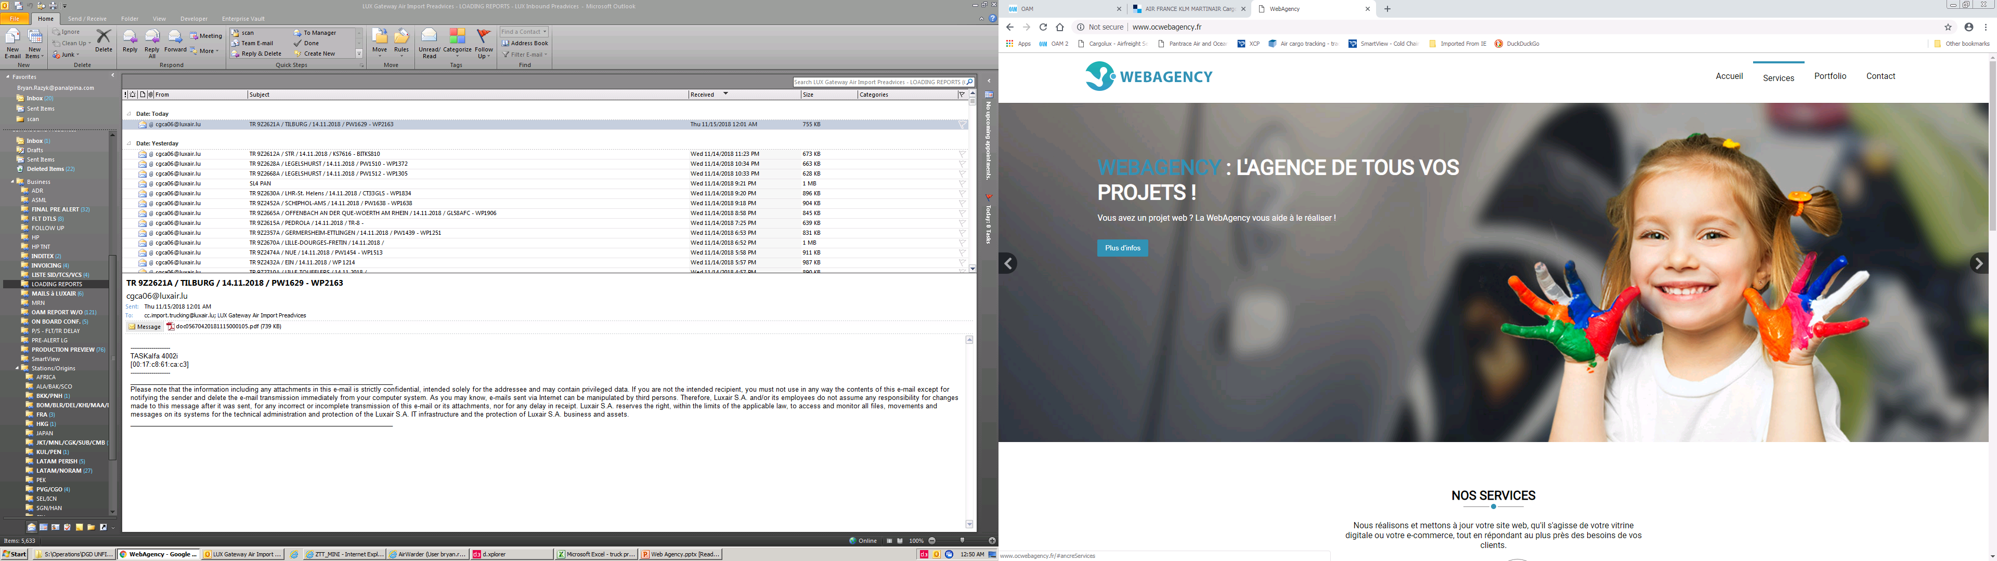
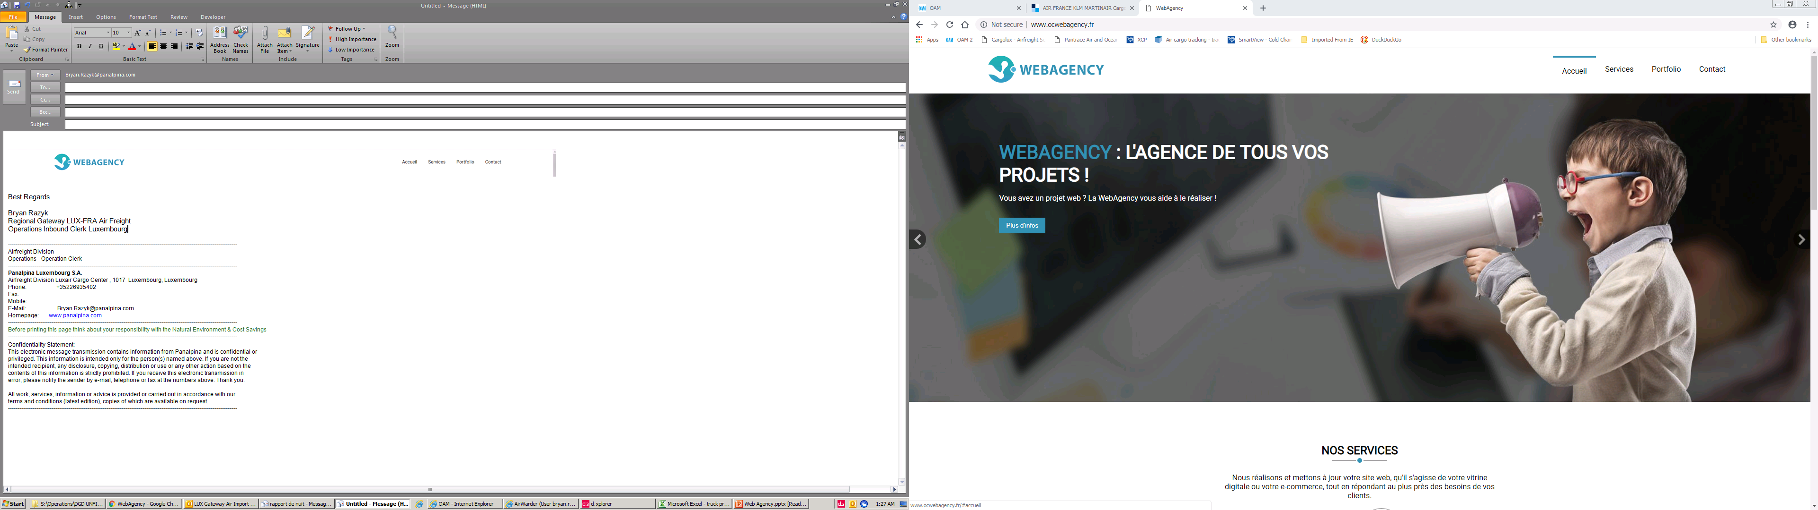
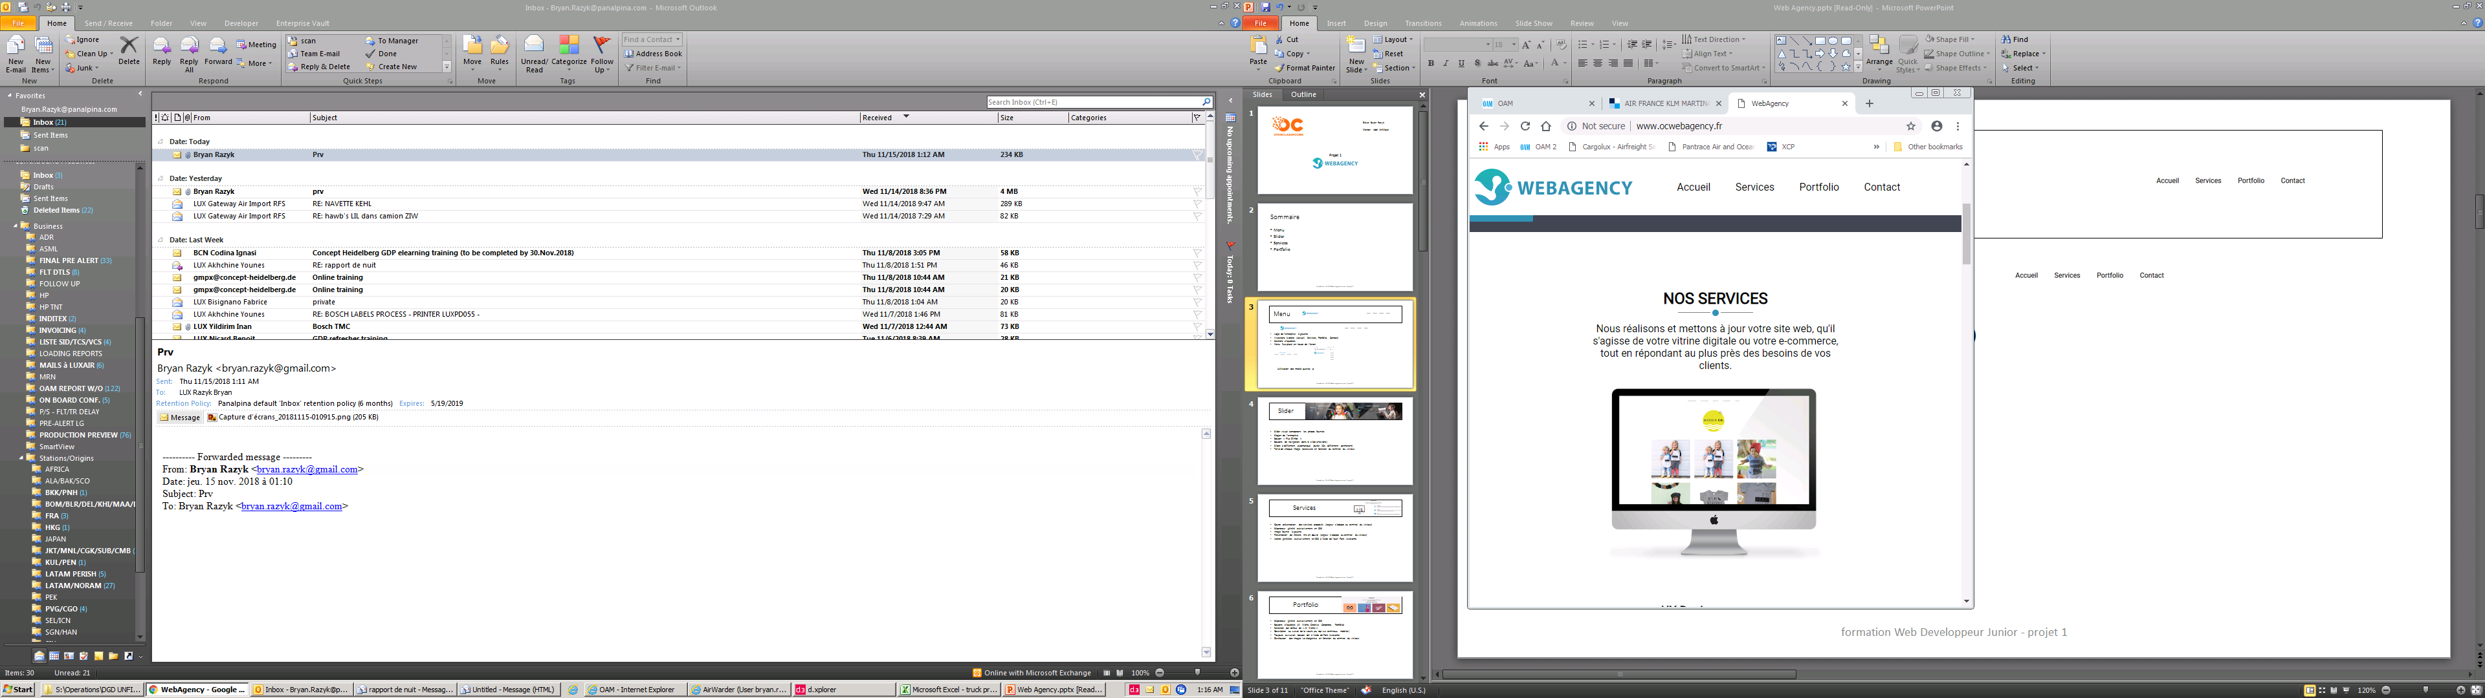
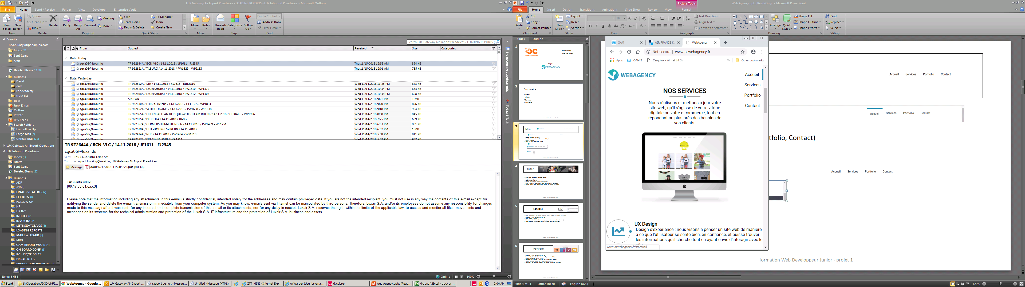
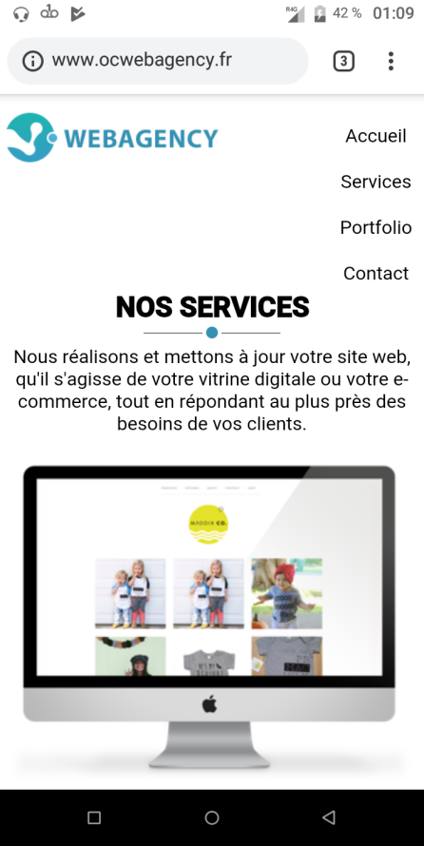
Menu
Logo de l’entreprise à gauche
4 menus à droite (Accueil, Services, Portfolio, Contact)
menus cliquables
Menu fixe placé en haute de l’écran
Utilisation des media queries
Reduction de la marge gauche
Modification de la flex-direction
Modification proprietes :hover

Slide 5

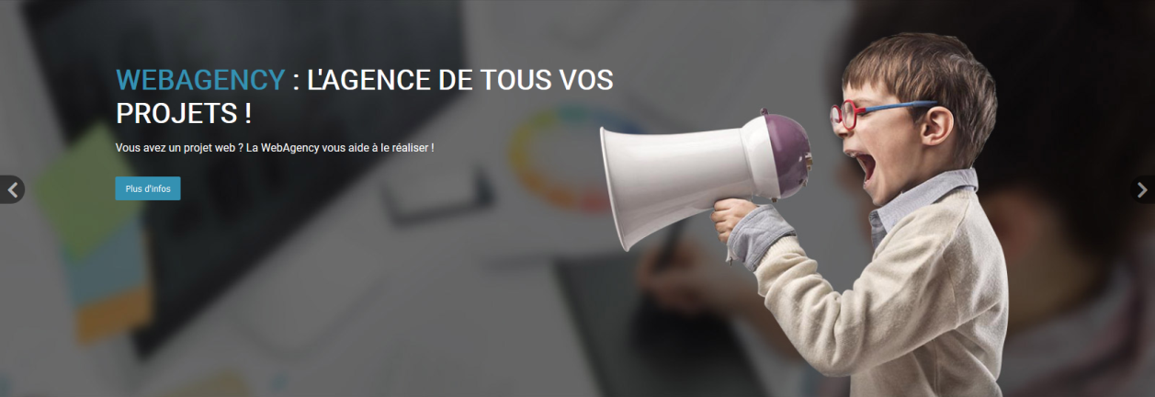
Slider
Slider visuel comportant les photos fournies
Slogan de l’entreprise
Bouton « Plus D’infos »
Boutons de navigation dans le slide (chevrons)

Slide 6
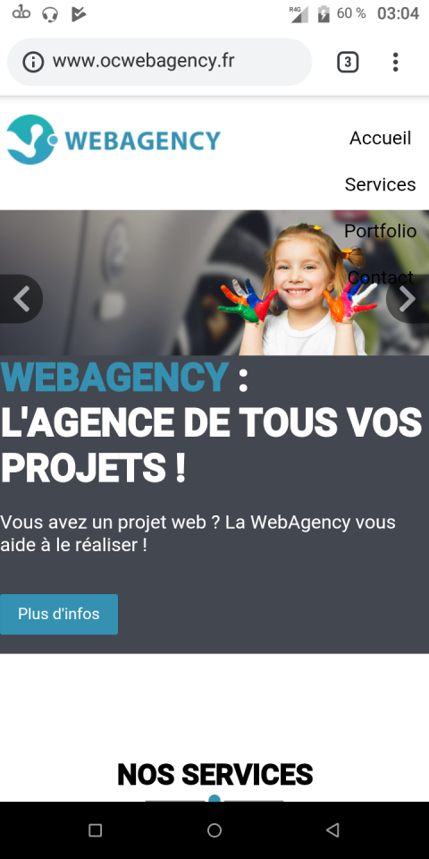
Slider
Utilisation de @keyframes pour animer le slider
Defilement automatique
Duree de l’animation: 10 secondes
Repetition: perpetuelle
Le slider prend toute la largeur, quelle que soit le type d’ecran
Utilisation des media queries pour positionner le texte en dessous de l’animation sur les mobiles

Slide 7
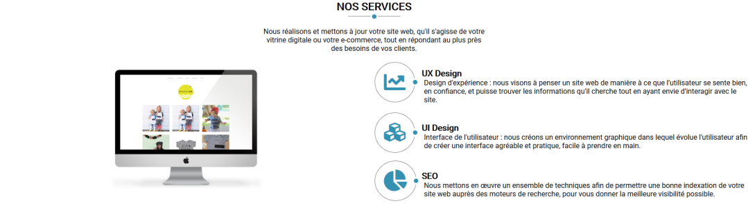
Services
Courte présentation des services proposés
Séparateur généré exclusivement en CSS
Image fournie à gauche
Présentation de métiers mis en œuvre

Slide 8
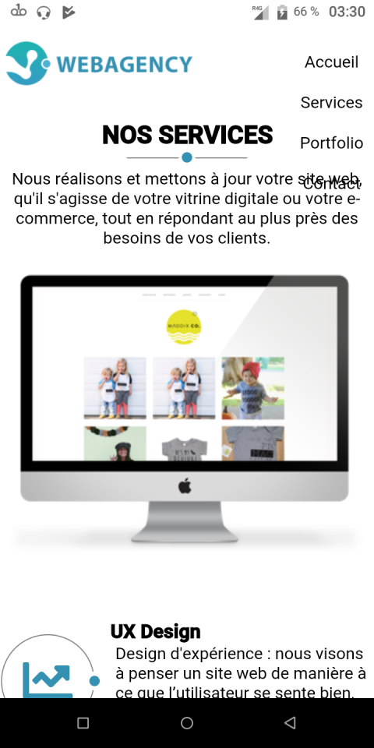
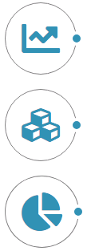
Services
Icones générées exclusivement en CSS à l’aide de l’outil Font Awesome
Sur mobiles utilisation des media queries pour:
Display-flex en colonne
Etendre le texte a toute la largeur de l’ecran

Slide 9
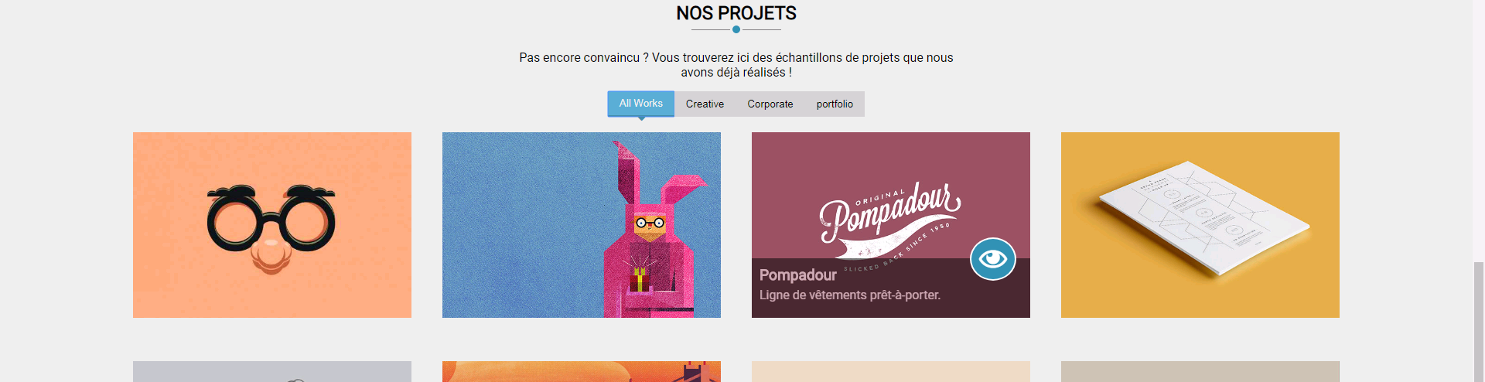
Portfolio
Séparateur généré exclusivement en CSS
Boutons cliquables (All Works, Creative, Corporate, Portfolio)
Selection par défaut de « All Works »
Description au survol de la souris (au tap sur terminaux mobiles)

Slide 10
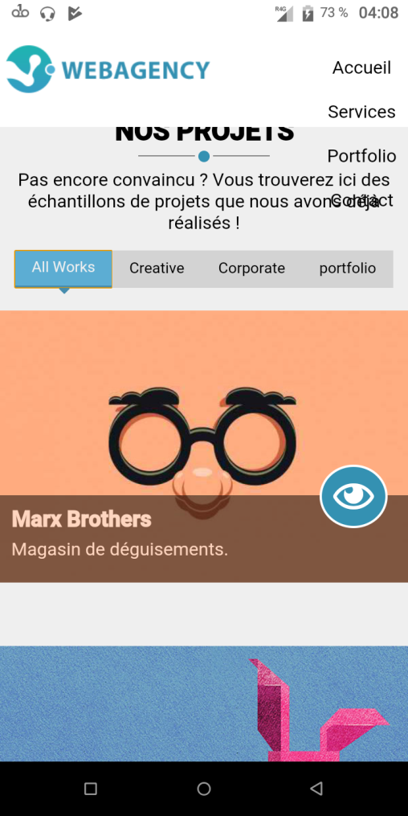
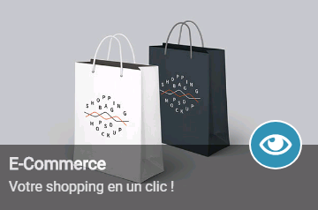
Portfolio
Utilisation de balises <figcaption>
Utilisation du CSS transform pour afficher le texte des images
Transition 0.5 secondes pour le commentaire
Transition 1 seconde pour l’icone oeil
bouton œil genere en CSS à l’aide de Font Awesome
Sur mobile :
utilisation des media queries pour etendre le texte a toute la largeur de l’ecran

Slide 11
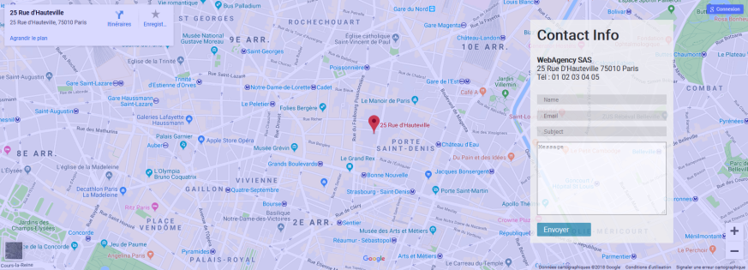
Contact
Formulaire de contact comprenent:
Adresse
Téléphone
Insertion nom + courriel + objet + commentaire
En fond API google maps
Permet de pointer vers l’adresse de l’entreprise
Navigation fonctionnelle sur la carte
Possibilité de générer l’itinéraire

Slide 12
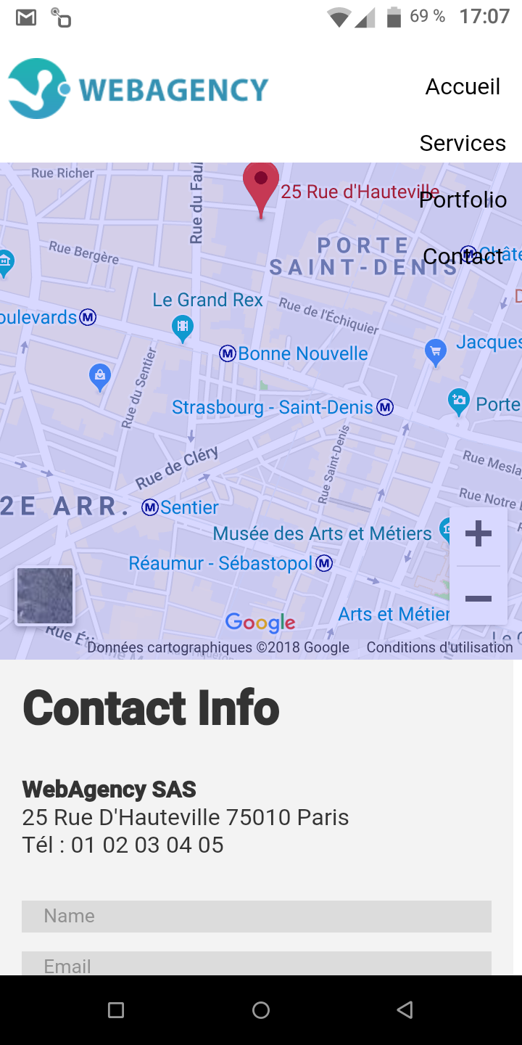
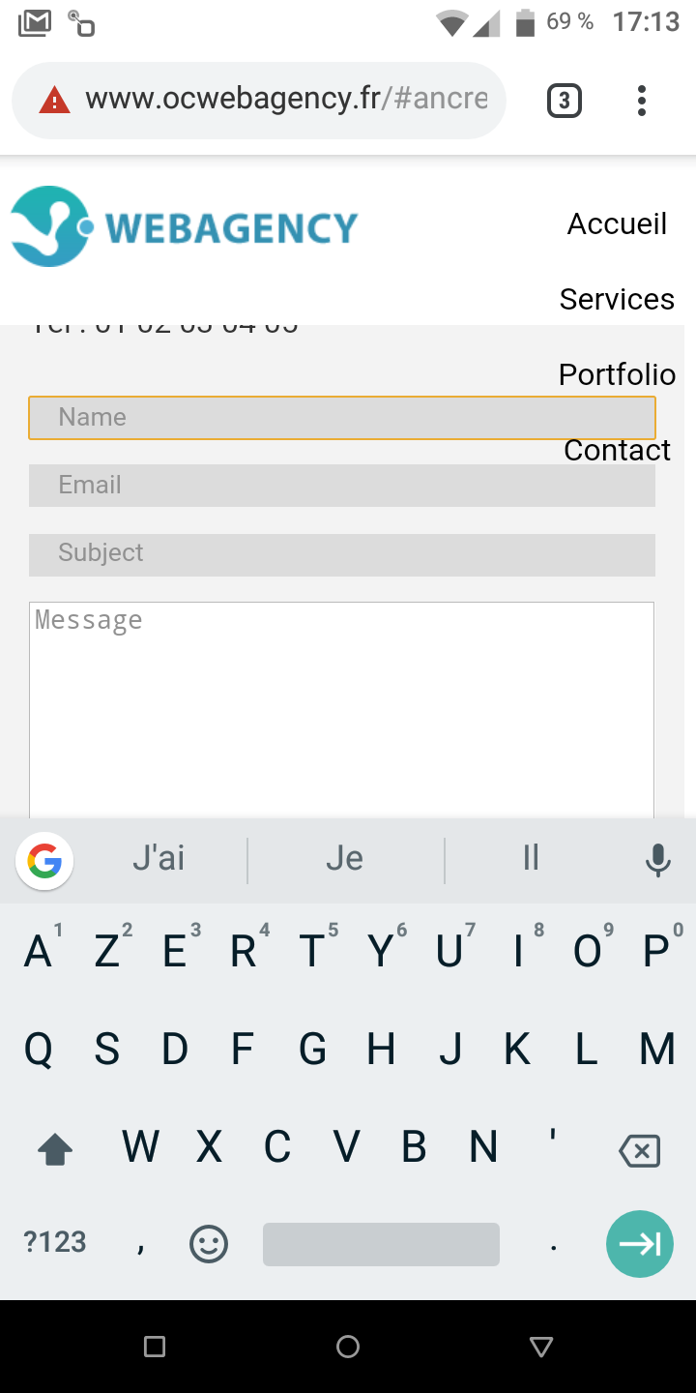
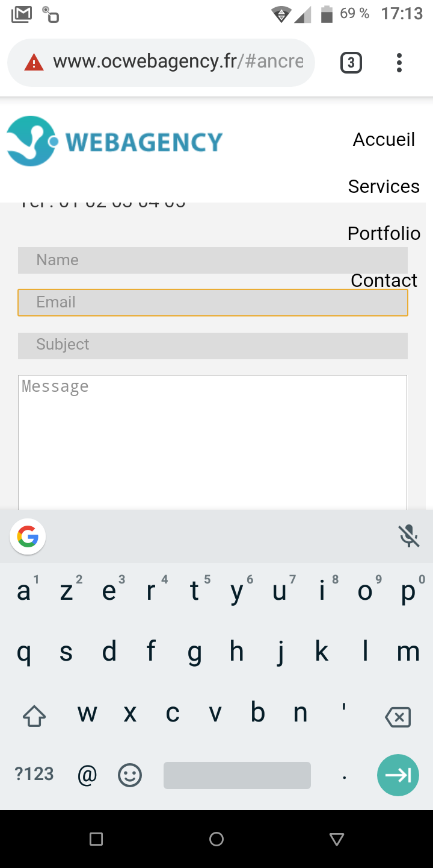
Contact
sur mobile:
Utilisation des media queries pour:
Remettre le <form> en position statique
Display en colonne
Champ email sur mobile

Slide 13
OpenGraph
Protocole qui permet à une page web de devenir un objet riche dans les réseaux sociaux
Donne des infos clés aux robots des principaux réseaux sociaux (Facebook, Twitter,etc…)
Donne des infos clés aux moteurs de recherche (Google,Bing,etc…)

Slide 14
OpenGraph
og:title" content="WebAgency : l'agence de tous vos projets !"
og:type" content="website"
og:url" content="http://www.ocwebagency.fr"
og:image" content="http://ocwebagency.fr/webagency_images/images/slider/bg1.jpg"
og:site_name" content="http://www.ocwebagency.fr"

Slide 15
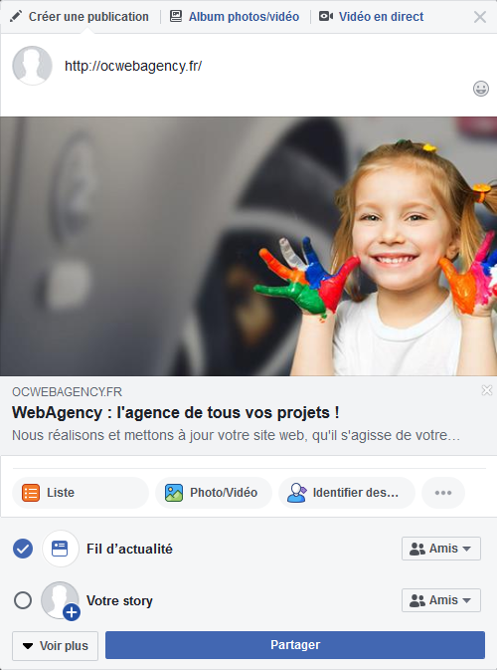
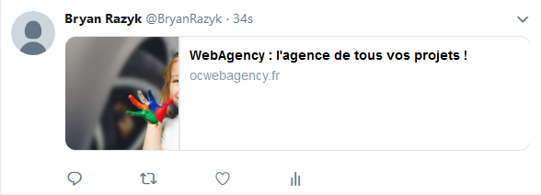
OpenGraph
Facebook
Twitter

Slide 16
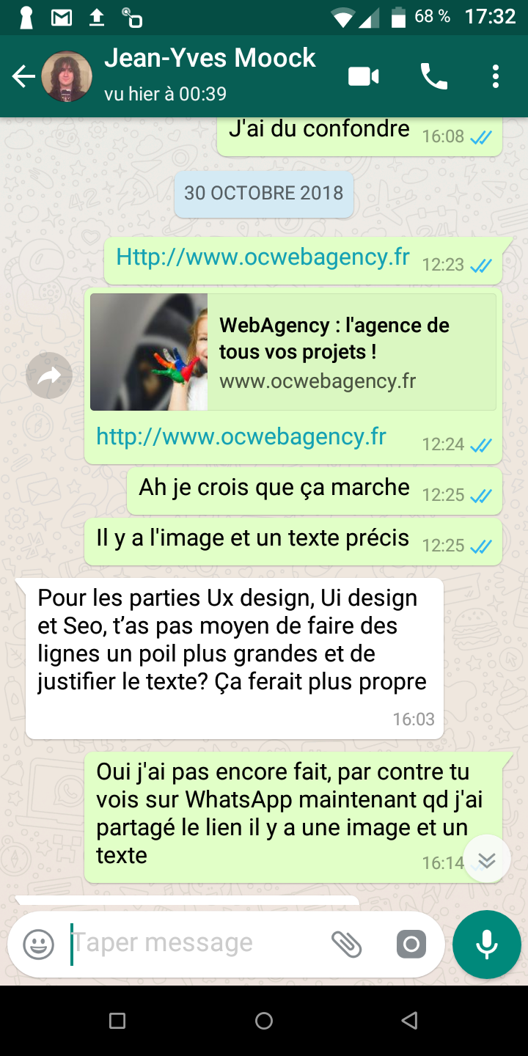
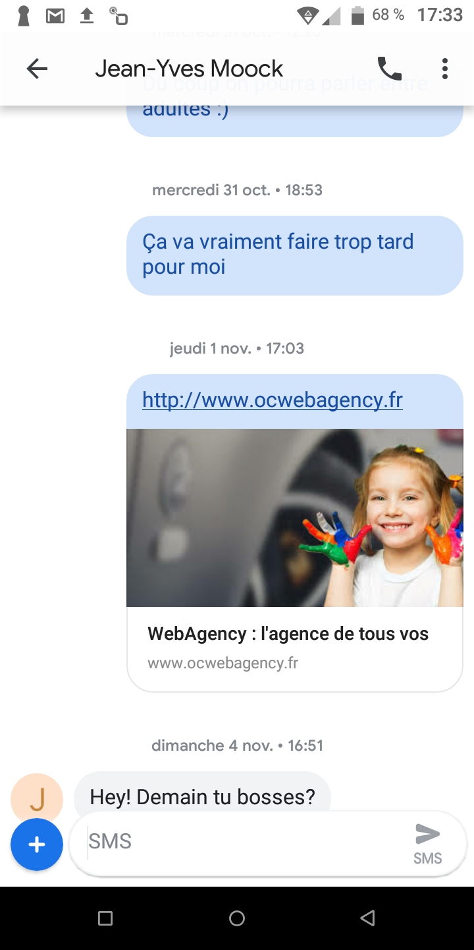
OpenGraph
WhatsApp
SMS

Slide 17
Economie des donnees
Logos entièrement générés en CSS grace à Font Awesome
Utilisation de CDN
Pour vous :
Réduction de l’espace utilisé sur le serveur
Réduction de la bande passante utilisée
aucune mise à jour à faire
Pour l’utilisateur :
Réduction du temps de chargement
Économie de data

Slide 18
Démo

Slide 19
Merci !

